Slide 1
البتراء
محمد مسعود
٥(ج)

Slide 2
نبذة عن البتراء
تعتبر مدينة البتراء، عاصمة العرب الأنباط من أشهر المواقع الأثرية في العالم وأهم مواقع الجذب السياحي في الأردن، حيث تزورها أفواج السياح من كل بقاع الأرض، وتقع عن بعد 240 كيلو مترا إلى الجنوب من عمان وعلى بعد 120 كم من خليج العقبة - البحر الأحمر الخريطة ، وتتميز البتراء بطبيعة معمارها المنحوت في الصخر الوردي الذي يحتوي على مزيج من الفنون المعمارية القديمة التي تنتمي إلى حضارات متنوعة وهي عبارة عن مدينة كاملة منحوتة في الصخر الوردي اللون.

Slide 3
‏جغرافية موقع البتراء
أُسست البتراء تقريبًا في عام 312 ق.م كعاصمة لمملكة الأنباط.^{[5]} وقد تبوأت مكانةً مرموقةً لسنوات طويلة، حيث كان لموقعها على طريق الحرير، والمتوسط لحضارات بلاد ما بين النهرين وفلسطين ومصر، دورًا كبيرًا جعل من دولة الأنباط تمسك بزمام التجارة بين حضارات هذه المناطق وسكانها. وتقع المدينة على منحدرات جبل المذبح، بين مجموعة من الجبالالصخرية الشاهقة، التي تُشكل الخاصرة الشمالية الغربية لشبه الجزيرة العربية، وتحديدًا وادي عربة، الممتد من البحر الميت وحتى خليج العقبة

Slide 4
‏الأهمية الاقتصادية للبتراء
تملك البتراء من الثراء السياحي أيضا ما يجعلها تتقدم بقيمة مضافة نوعية إلى الاقتصاد الوطني وذات عمق اجتماعي، والقيمة الحقيقية لهذا الثراء تبدو في القدرة التوزيعية الجيدة للآثار الاقتصادية للبتراء التي تسهم في تشغيل فنادق العقبة وعمان مثلما يحدث في فنادق البتراء، وشركات الطيران وأسطول النقل السياحي العابر للمملكة

Slide 5
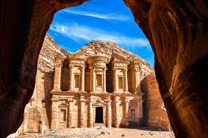
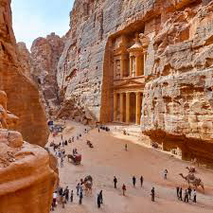
https://youtu.be/mtaIo0GNLOg

